Slide 1
В мире головоломок
Неделя математики и физики.
МБОУ «Шелепинская СОШ № 27»
Ноябрь 2012г.

Slide 2
1 задание
1. Продолжите ряд чисел:
18 10 6 4 ?

Slide 3
1 задание
2. Вставьте пропущенное число
6 11 ? 27

Slide 4
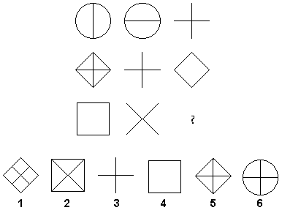
1 задание
3. Выберите нужную фигуру из шести пронумерованных

Slide 5
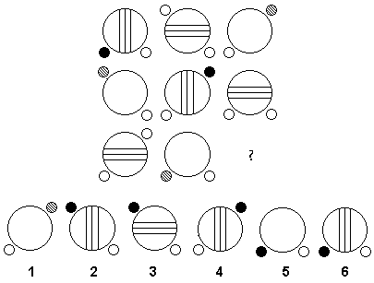
1 задание
4. Выберите нужную фигурку из пронумерованных

Slide 6
1 задание
5. Решите анаграммы и исключите лишнее слово
ААЛТЕРК
КОЖАЛ
ДМОНЧЕА
ШКААЧ

Slide 7
1 задание
6. Решите анаграммы и исключите лишнее слово
НИАВД
СЕОТТ
СЛОТ
ЛЕКСОР

Slide 8
Решения заданий
Продолжите ряд чисел:
Вставьте пропущенное число:
18 10 6 4
3
6 11 18 27

Slide 9
Решения заданий
Выберите нужную фигуру из шести пронумерованных
Выберите нужную фигурку из пронумерованных
6
2

Slide 10
Решения заданий
Решите анаграммы и исключите лишнее слово
Решите анаграммы и исключите лишнее слово
ЧЕМОДАН
Все остальные слова обозначают посуду: тарелка, ложка, чашка
ТЕСТО
Все остальные слова обозначают предметы домашней обстановки: стол, диван, кресло

Slide 11
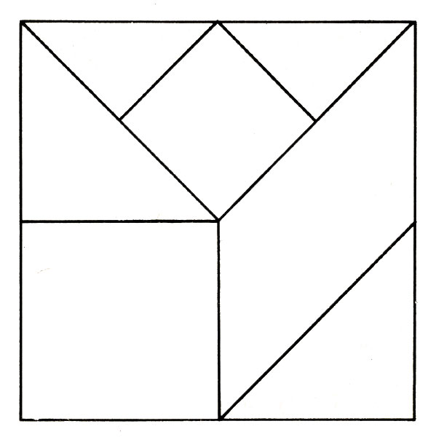
2 задание
Квадрат Пифагора

Slide 12


Сложите фигуры.
1 команда

Slide 13


Сложите фигуры.
2 команда

Slide 14


Сложите фигуры.
3 команда

Slide 15


Сложите фигуры.
4 команда

Slide 16




Решения заданий
«Сложите фигуры»
1 команда
2 команда

Slide 17




Решения заданий
«Сложите фигуры»
3 команда
4 команда

Slide 18
3 задание
Пентамино

Slide 19
Пентамино
Пентамино — фигурка, составленная из пяти квадратиков
(от слова "пента" - пять).
Существует всего 12 пентамино.

Slide 20
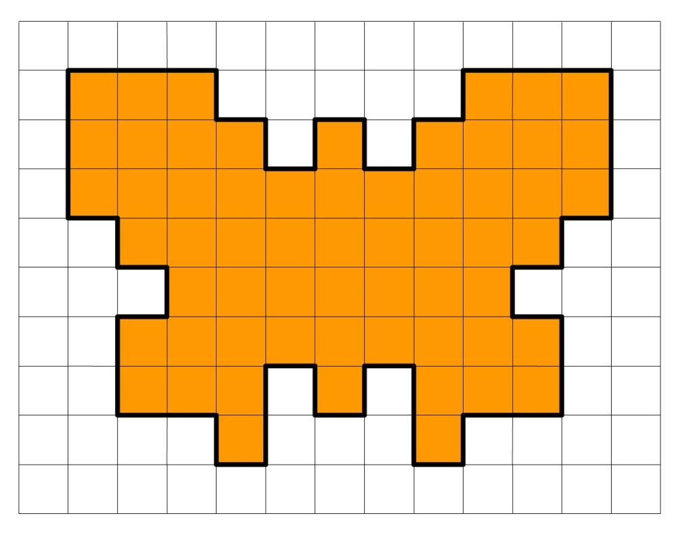
Сложите фигуры
Бабочка

Slide 21
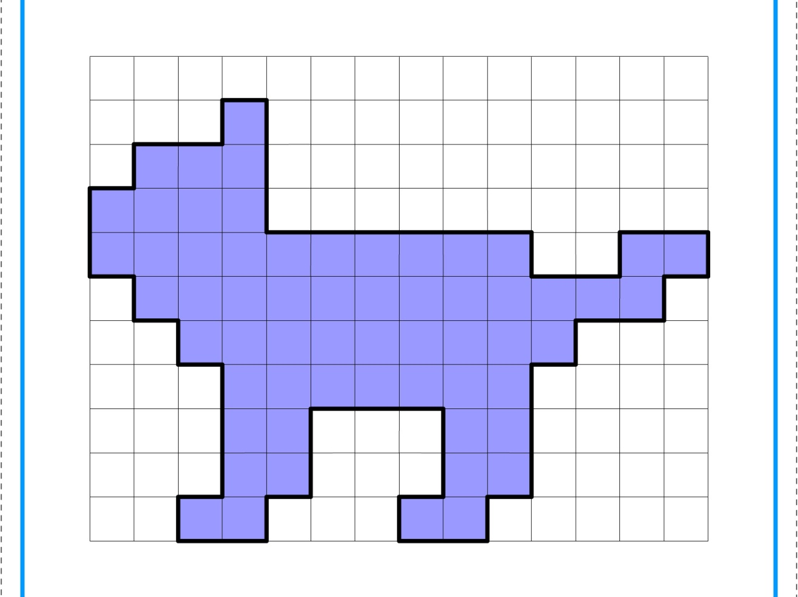
Сложите фигуры
кот

Slide 22
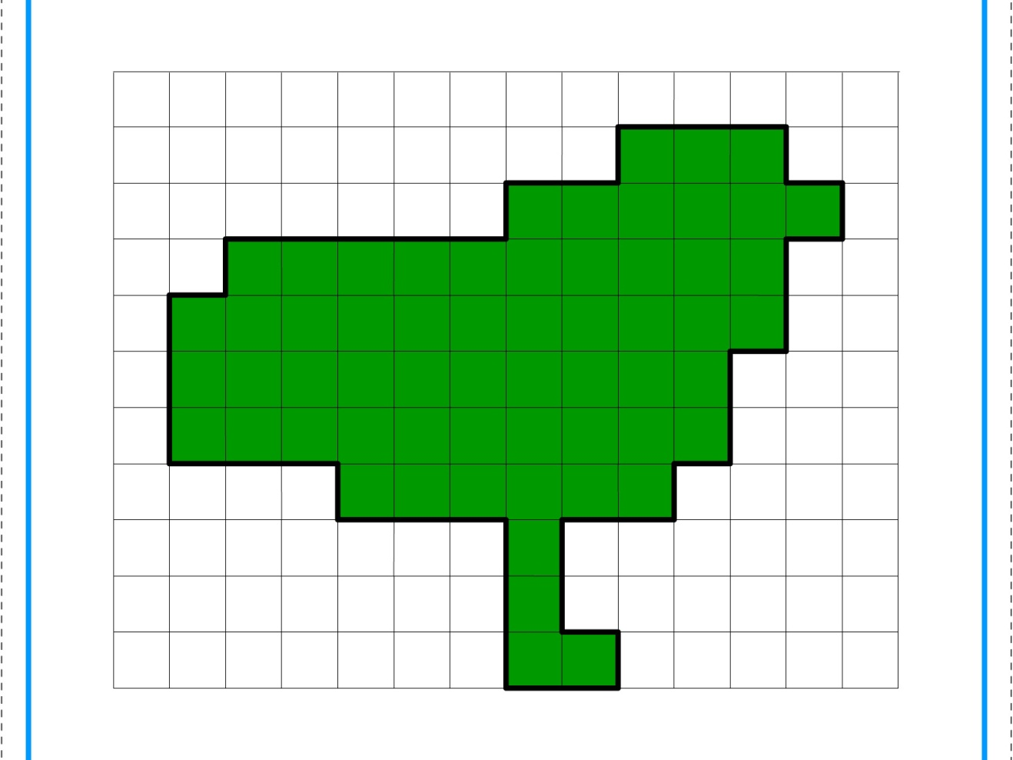
Сложите фигуры
цыпленок

Slide 23
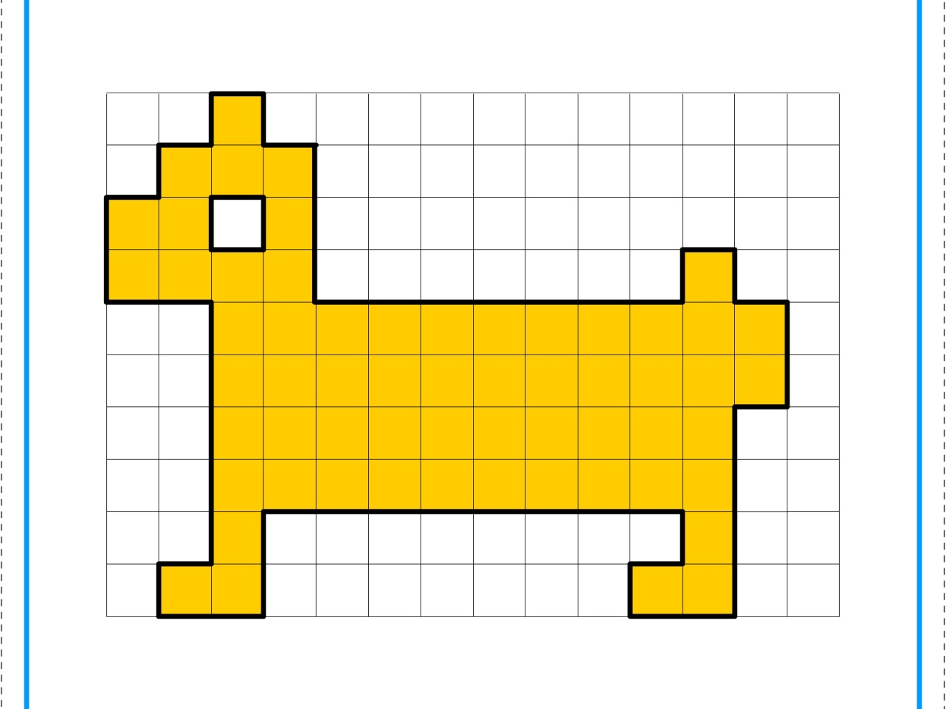
Сложите фигуры
собака

Slide 24
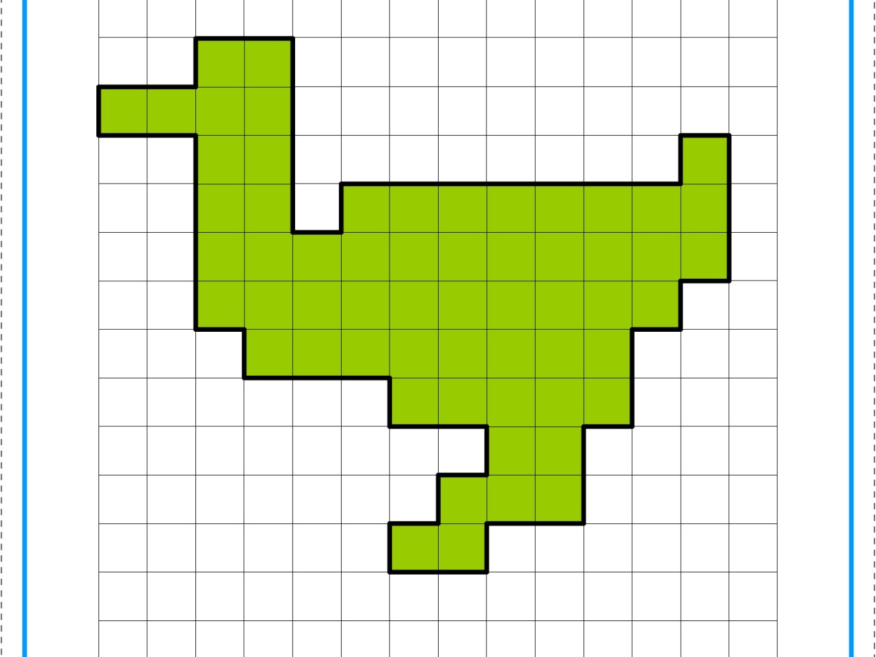
Сложите фигуры
утка

Slide 25
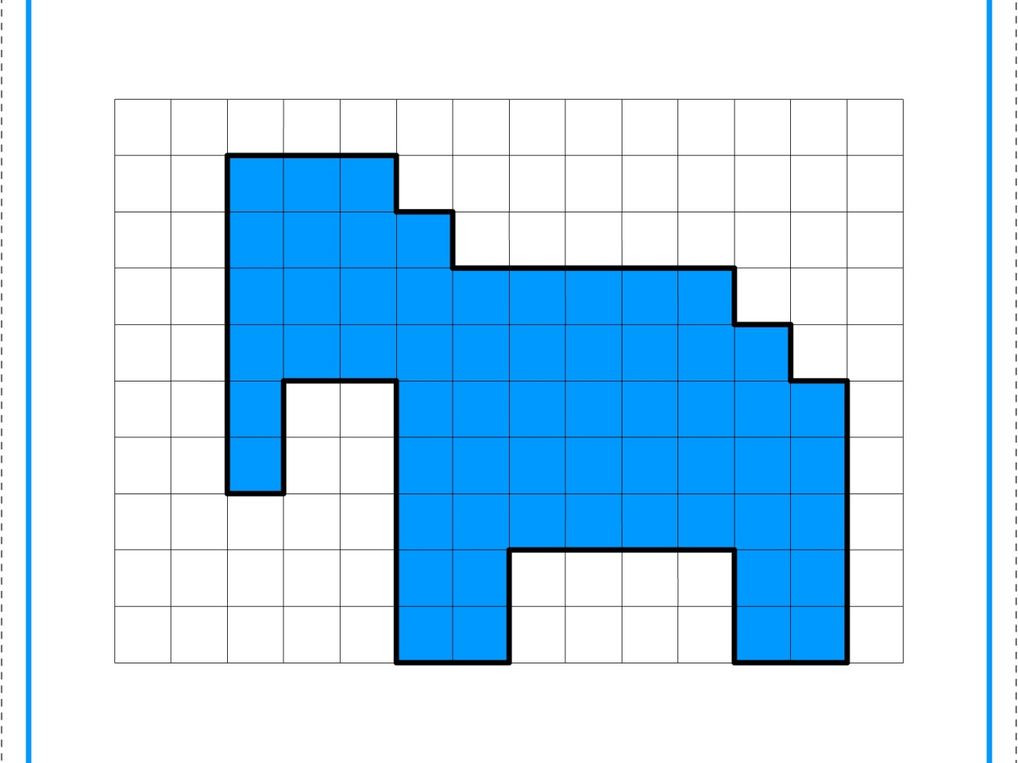
Сложите фигуры
слон

Slide 26
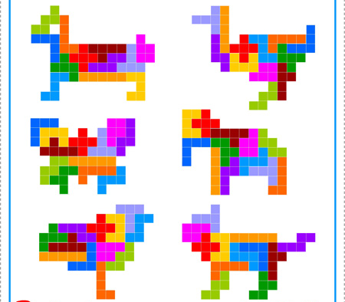
Решения заданий
«Сложите фигуры»

Slide 27
Спасибо за внимание!

